Slide 1
BAB VII PERULANGAN
Deskripsi:
Membahas pengertian dasar struktur perulangan atau dikenal juga dengan istilah loop, mempraktikan cara penggunaan perulangan for, while, do while dan Foreach.
Tujuan Pembelajaran:
Setelah memahami pokok bahasan pada bab ini diharapkan mahasiswa mampu:
Memahami pengertian dasar perulangan
Mengenal jenis jenis perulangan dalam pemprograman
Mengimplementasikan jenis jenis perulangan tersebut dalam bahasa pemrograman web.
  Pengertian Dasar Perulangan
Perulangan atau looping. Ketika kita mempelajari bahasa pemrograman pasti akan menemui dengan yang dinamakan perulangan, terutama perulangan pada php. Hal yang tentunya wajib dikuasai dalam bahasa pemrograman salah satunya mengenai perulangan. Banyak algoritma
yang tentunya mengandalkan proses perulangan atau looping guna terciptanya sarana alogirtma seperti menggunakan array, searching, filtering dan banyak lagi.
  Pengertian Dasar Perulangan Pada PHP
perulangan atau looping yaitu digunakan untuk mempermudah melakukan proses yang berulang-ulang sesuai dengan perintahnya. Contoh kecilnya
adalah, apabila kita mengurutkan angka 01 sampai 50, maka hal yang paling mudah dalam pemrograman ialah dengan menggunakan perulangan, yaitu dengan Algoritma menambahkan nilai 1 pada setiap angka yang diulang.

Slide 2
Misalnya di awali dengan 1, ditambah dengan 1 maka akan memperoleh nilai 2, dan seterusnya hingga mencapai 50.
Ada beberapa jenis metode perulangan atau looping yang bisa digunakan dalam pembuatan prorama menggunakan bahasa PHP diantaranya yaitu: for, while, do while dan Foreach.
a. Perulangan FOR pada PHP
Perulangan for Biasanya Dipakai untuk mengulang suatu pernyataan sebanyak yang kita mau. Penggunaan sintak for pada bahasa pemprograman
php yaitu dengan menentukan kondisi jumlah atau diulang “Variable = nilai; Variable < batas; Variable++”. Contohfor.php
Ketikan koding berikut:
nilai yang ingin
<html>
<head>
<title>contohfor </title>
</head>
<body>
<?php
for($i = 1; $i <= 9; $i++)
{
echo $i . '<br />';
}
?>
</body>
</html>
Hasil Dari kode perulangan for pada php diatas akan mencetak angka 1 – 9, seperti gambar dibawah ini:

Slide 3
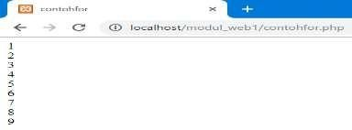
Gambar 7.1 hasil Perulangan Mengunakan For
Penjelasan Koding Diatas:
$i = 1
Variable $i memiliki nilai 1
$i <= 9
Lalu disini kita akan melakukan batas perulangan Variable $i dengan menggunakan operator perbandingan pada php
$i++
Selanjutnya disinilah nilai $i akan berubah dengan menambahkan setiap angka dimulai dari 1 ditambah dengan 1 dengan menggunakan metode post-
increment, tetapi looping pertama tidak akan terjadi proses penambahan dan angka 1 akan tetap dicetak sebagai angka 1.
b. Perulangan While pada PHP
Perulangan while mirip dengan for, kondisinya hanya dengan menggunakan misalnya $i <= batas.
namun untuk menentukan
operator perbandingan saja,
Buat file baru didalam folder htdoc/perulangan/while.php Ketikan koding berikut:

Slide 4

<html>
<head>
<title> Contoh while</title>
</head>
<body>
<?php
$i = 1;
while($i <= 9)
{
echo $i . '<br />';
$i++;
}
?>
</body>
</html>
Hasil Dari kode perulangan for pada php diatas akan mencetak angka 1 – 9, seperti gambar dibawah ini:
Gambar 7.2 hasil Perulangan Mengunakan While
Ket: perbedaan yang mencolok dengan menggunakan for adalah kondisi tidak ditulis didalam fungsi perulangannya, dan proses penambahan angka dengan menggunakan metode post-increment ditulis di dalam proses perulangan.
c. Perulangan Do-While pada PHP
Perbedaan yang mendasar perulangan Do-While dengan While adalah dimana yang dilakukan adalah dengan mengeksekusi pernyataan terlebih
dahulu, setelah itu membaca kondisi,
Buat file baru didalam folder htdoct/perulangan/dowhile.php

Slide 5
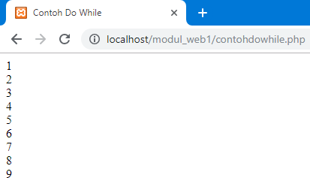
Ketikan koding berikut:
<html>
<head>
<title> Contoh Do While</title>
</head>
<body>
<?php
$i = 1; do{
echo $i . '<br />';
$i++;
}
while($i <= 9);
?>
</body>
</html>
Hasil tampilan di browser :
Gambar 7.3 hasil Perulangan Mengunakan Do-While Sebenarnya yang menentukan perhitungan adalah posisi operator
post-increment ($i++), yaitu Variable akan dicetak terlebih dahulu baru ditambahkan nilai 1. Namun jika posisi post-increment ($i++) berada diatas perintah cetak maka yang terjadi adalah program akan terlebih dahulu menambahkan nilai satu pada Variable $i, misalnya:

Slide 6
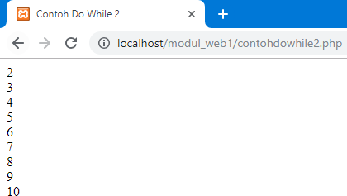
<html>
<head>
<title> Contoh Do While 2</title>
</head>
<body>
<?php
$i = 1; do{
$i++;
echo $i . '<br />';
}
while($i <= 9);
?>
</body>
</html>
Dari contoh perpindahan operator post-increment diatas maka akan tercetak seperti gambar dibawah ini:
Gambar 7.4 hasil Perulangan Mengunakan Do-While 2
Terlihat terjadi perubahan proses, yaitu nilai akan ditambahkan lebih dulu maka akan menghasilkan angka 2 – 10, berbeda dengan sebelumnya. Sehingga dapat disimpulkan bahwa hasil dari proses adalah bergantung pada posisi operator post-increment.

Slide 7
d. Perulangan Foreach pada PHP
Jenis perulangan Foreach pada PHP ini adalah yang paling berbeda dari perulangan sebelumnya, yaitu perulangan Foreach pada PHP ini berguna
untuk memecah isi array, atau lebih sederhananya menyederhanakan nilai array agar dapat dibaca dengan mudah. berikut ini adalah bentuk umum penulisanya nya:
ialah untuk
foreach(Array as Key => Value)
{
# Code...
}
Contoh 1. Perulangan Foreach Array Tanpa Key
Buat file baru didalam folder htdoc/perulangan/foreach1.php Ketikan koding berikut:
<html>
<head>
<title> Contoh Foreach Tanpa Key</title>
</head>
<body>
<?php
$array = array('PHP', 'Python', 'Ruby');
foreach($array as $value)
{
echo $value . '<br />';
}
?>
</body>
</html>
Pada code bentuk umum penulisan pernyataan didalam fungsi Foreach ialah dengan menggunakan key untuk mengambil kunci array tersebut, namun dapat juga langsung mengambil nilainya saja, dan code diatas akan menghasilkan output seperti gambar dibawah ini:

Slide 8


Gambar 7.5 hasil Perulangan Mengunakan Foreach Array Tanpa Key
Contoh 2. Perulangan Foreach Array Dengan Key
Buat file baru didalam folder htdoct/perulangan/foreach2.php Ketikan koding berikut:
<html>
<head>
<title> Contoh Foreach Dengan Key</title>
</head>
<body>
<?php
$array = array('Java', 'PHP', 'C++'); foreach($array as $key => $value)
{
echo $key . ' yaitu Bagian dari '. $value . '<br />';
}
?>
</body>
</html>
Terlihat bahwa Variable $key digunakan untuk menampilkan kunci dari array tersebut, berbeda dengan yang sebelumnya yaitu hanya dengan menampilkan nilainya saja. Contoh sederhana diatas maka akan menampilkan output seperti gambar dibawah ini:
Gambar 7.6 hasil Perulangan Mengunakan Foreach Array Dengan Key
LATIHAN
1. Buatlah tampilan tulisan kata “Saya Sedang Belajar Dasar Pemrograman Web” sebanyak 20 kali secara berulang,

Slide 9
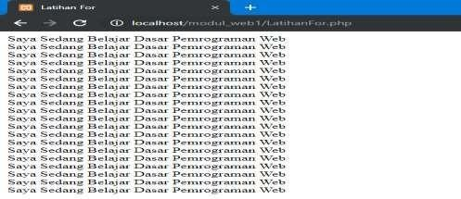
menggunakan script perulangan, untuk lebih jelasnya lihat tampilan dibawah ini:
Gambar 7.7 hasil tampilan latihan
JAWABAN:
<html>
<head>
<title> Latihan For</title>
</head>
<body>
<?php for($kata=1;$kata<=20;$kata++)
{
echo "Saya Sedang Belajar Dasar Pemrograman Web"."<br/>";
}
?>
</body>
</html>

